Slide 1

DARKNET THREAT INTELLIGENCE
DarknetSearch
by Kaduu AG
Kontinuierliches Monitoring von Darknet, Deep Web und offenem Web, das Ihnen hilft,
Leaks, offengelegte Assets und Identitätsmissbrauch zu finden, bevor Angreifer sie nutzen.
KUNDENÜBERSICHT · PRODUKTRUNDGANG
darknetsearch.com

Slide 2
AGENDA
Unsere Themen
1
Die Herausforderung
4
Alarme & Berichte
Warum Darknet-Exposition für jede Organisation ein wachsendes Risiko ist
Automatisiertes Monitoring, Vorfälle und Management-Berichte
2
Plattformüberblick
5
Für Ihr Team gebaut
Ein Dashboard für dauerhafte Transparenz über Bedrohungen
Anwendungsfälle für CISOs, Threat-Intel-Analysten, SOC & MSSP
3
Kernfunktionen
6
Erste Schritte
Suche, Zugangsdaten-Exposition, Darknet Chatter, Angriffsfläche, Markenschutz
Kostenlose Testphase, Darknet-Bericht und nächste Schritte
DarknetSearch by Kaduu
02

Slide 3
DIE HERAUSFORDERUNG
Ihre Daten werden bereits gehandelt,
wo Sie nichts sehen
Gestohlene Zugangsdaten, Malware-Logs und Lookalike-Domains zirkulieren in Darknet-Marktplätzen, Telegram-Kanälen, Paste-Sites und kriminellen Foren, lange bevor sie in einer Datenleck-Schlagzeile auftauchen.
24/7
2.200+
10+
24 Std.
Kontinuierliches Monitoring von
Quellen im Darknet, Deep Web und offenen Web
Telegram- und Forenkanäle
der Cyberkriminalität erfasst
Risikofaktoren automatisch je
Organisation bewertet
Bearbeitungszeit für einen
kompletten Darknet-Expositionsbericht
DarknetSearch by Kaduu
03

Slide 4
DARKNETSEARCH IM ÜBERBLICK
Eine Plattform für externe
Bedrohungstransparenz.
DarknetSearch durchsucht kontinuierlich Darknet, Deep Web und offenes Web, damit Sie immer wissen, wann Ihre Zugangsdaten, Infrastruktur oder Marke exponiert sind – und handeln können, bevor Angreifer es tun.
01
02
03
Leak-Erkennung
Attack Surface Discovery
Domänen- & Markenschutz
Erkennen Sie gestohlene Zugangsdaten, kompromittierte Geräte und Lieferketten-Exposition in Echtzeit.
Sehen Sie Ihr Netzwerk mit den Augen eines Angreifers – CVEs, offene Ports und Schatten-IT.
Stoppen Sie Phishing und Typosquatting, bevor Lookalike-Domains live gehen.
DarknetSearch by Kaduu
04

Slide 5
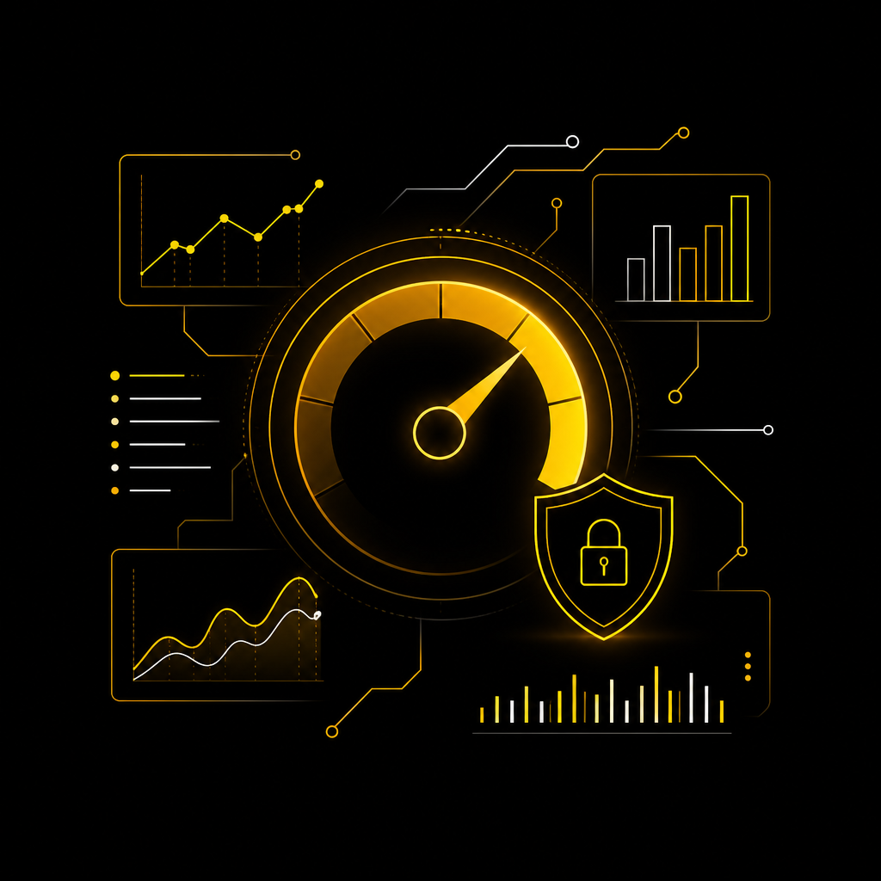
DIE PLATTFORM AUF EINEN BLICK
Ihr Risikowert
in einem Dashboard
Jede Organisation erhält einen aktuellen Gesamt-Risikowert, berechnet aus Leak-Historie, Zugangsdaten-Hygiene, offenen Ports und Exposition in Suchmaschinen – mit einer 12-Monats-Zeitleiste zur Fortschrittskontrolle.
― Gesamt-Risikowert – eine einzige Zahl von 0–100, verglichen mit Ihrer Branche und Ihren Wettbewerbern.
― Wichtigste Risikofaktoren – aktuelle und ältere Leaks, schwache Passwörter, ungewöhnliche offene Ports, Exposition in Suchmaschinen.
― Risiko-Zeitleiste – Verlauf des Risikos Ihrer Organisation und Ihrer Infrastruktur im letzten Jahr.
― Statistiken zu Zugangsdaten & geleakten Nutzern – geleakte Datensätze gesamt, Stealer-Logs, Combo-Listen und riskanteste Nutzer.
Risikobewertung
Benchmarking
Trend-Zeitleiste
Zugangsdaten-Statistik
DarknetSearch by Kaduu
05

Slide 6

KERNFUNKTION · 01
Darknet und Deep Web
in Sekunden durchsuchen
Quick search durchsucht alle Datenquellen gleichzeitig; mit Expert search erstellen Analysten präzise boolesche Abfragen für eine bestimmte Quelle – ideal für die erste Reaktion und die tiefe Untersuchung.
― Suche nach allem – Domäne, E-Mail, Name, IP, Marke, Passwort, Dateiname oder Hostname.
― 14 spezialisierte Quellen – Raw Data, Filtered Credentials, Telegram, Discord, Pastes und mehr.
― Eigener Query Builder – kombinieren Sie AND / OR / NOT, Zeiträume und Dateitypen für mehr Präzision.
― Sofortige, deduplizierte Ergebnisse – Zugangsdaten, Broker, Pastes und Phishing-Treffer nach Relevanz sortiert.
Raw Leaks
Telegram
Discord
Datenhändler
SSL-Logs
DarknetSearch by Kaduu
06

Slide 7
KERNFUNKTION · 02
Zugangsdaten-Exposition,
bewertet und priorisiert
Jedes geleakte Paar aus Benutzername und Passwort zu Ihrer Domäne wird dedupliziert und bewertet. So konzentriert sich Ihr Team auf die wichtigsten Konten – nicht auf Tausende Rohzeilen.
― Neuheits-, Risiko- und Wiederverwendungswerte – sehen Sie sofort, welche Zugangsdaten neu, hochriskant oder anderswo wiederverwendet sind.
― Eigene Infrastruktur vs. Dritte – trennen Sie interne Logins von Exposition bei Partnern und Kunden.
― Stealer-Logs & Combo-Listen – erfassen Sie per Malware abgegriffene Zugangsdaten, nicht nur alte Leak-Dumps.
― Vergleichsberichte – vergleichen Sie die Zugangsdaten-Exposition von Tochterfirmen, Marken oder Wettbewerbern.
Eindeutige Zugangsdaten
Passwort-Wiederverwendung
Stealer-Logs
Combo lists
Domänen-Konten
DarknetSearch by Kaduu
07

Slide 8
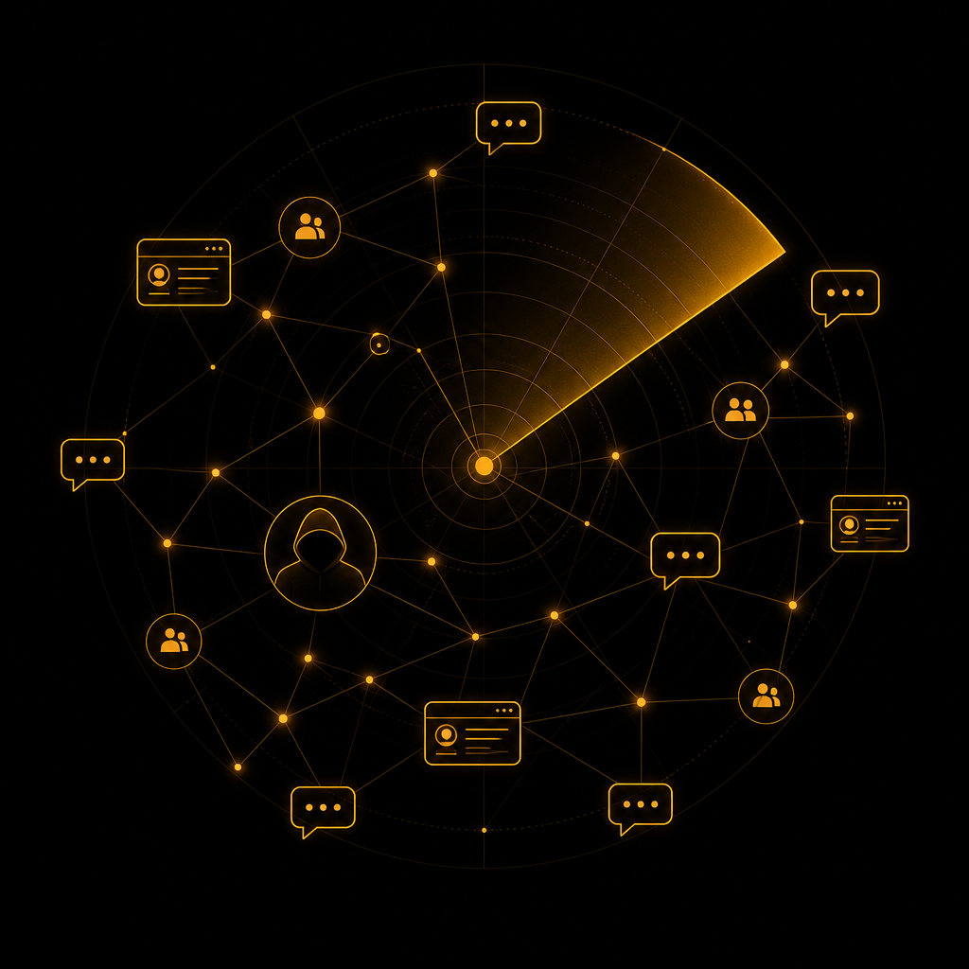
KERNFUNKTION · 03
Darknet-Chatter-Monitoring
in Echtzeit
Verfolgen Sie Beiträge in Cybercrime-Foren, Marktplatz-Angebote und Aktivitäten von Threat Actors, sobald sie erscheinen – in Tausenden Telegram-Kanälen, Foren und carding-Seiten.
― Über 2.200 überwachte Kanäle – Telegram, Discord und Dark-Foren, durchsuchbar mit booleschen Operatoren.
― Threat-Actor-Tracking – ordnen Sie Chatter bekannten Aliasen zu und überwachen Sie ransomware-Gruppen direkt.
― Kategorisierte Ergebnisse – Marktplätze, Leaks & Daten, carding/Betrug, Hacking, Dienste, Diskussion.
― Live-Recherchen – fragen Sie Tor / I2P und geschlossene Kanäle diskret über unser Proxy-Netzwerk ab.
Marktplätze
Leaks & Daten
Carding / Betrug
Threat Actors
Live-Suche
DarknetSearch by Kaduu
08

Slide 9
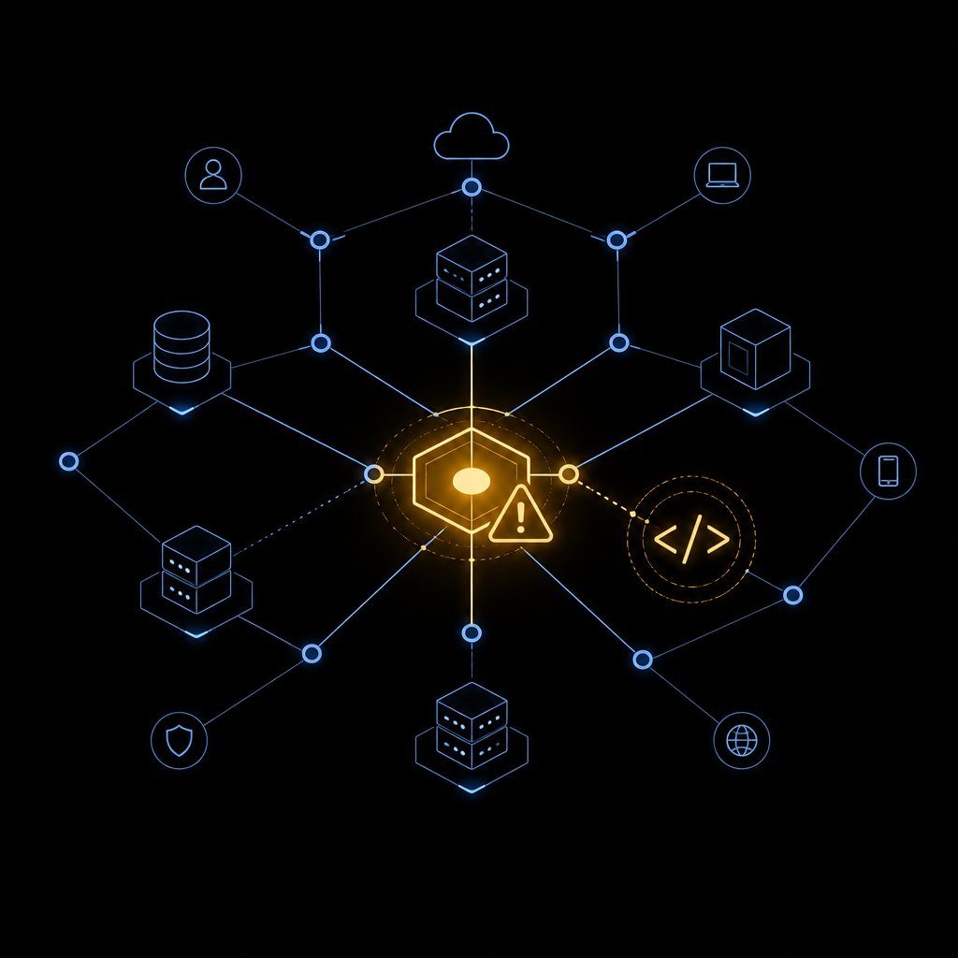
KERNFUNKTION · 04
Angriffsflächen- &
Code-Exposure-Scans
Sehen Sie Ihr Unternehmen mit den Augen eines Angreifers. Entdecken Sie vergessene Assets, riskante Konfigurationen und in öffentlichem Code geleakte Secrets, bevor andere sie finden.
― Attack Surface Discovery – automatische Sicht auf aus dem Internet erreichbare Hosts, CVEs und offene Ports.
― Shadow-IT-Erkennung – finden Sie Assets, die Entwickler, Agenturen oder Freelancer ohne Ihr Wissen angelegt haben.
― Code-Exposure-Scans – Stichwortsuche in GitHub, Gist, GitLab, Postman und per Google dorking.
― Eingrenzung über Contributors – öffentliche Repos und Contributors einer Organisation abbilden, um Scans gezielt zu fokussieren.
CVEs
Offene Ports
GitHub
Gist
Postman
DarknetSearch by Kaduu
09

Slide 10

KERNFUNKTION · 05
Domänen- &
Markenschutz
Verhindern Sie, dass Threat Actors Ihre Marke fälschen, bevor eine phishing-Seite online geht – bei Lookalike-Domains, App Stores und sozialen Plattformen.
― typosquatting-Erkennung – tägliche Überwachung neuer Domänen-Registrierungen und SSL-Transparency-Logs.
― Visuelle Analyse von Logo-Fälschungen – WHOIS, Geolokalisierung, Screenshots und Web-Risikowert für jede gefundene Domäne.
― App-Store- & Social-Monitoring – gefälschte Apps bei iTunes / Google Play und falsche Markenprofile.
― Eigene Risikoberichte – Berichte zu Domain-Spoofing, VIP Executive, Social Media und Application Security.
typosquatting
SSL Transparency
App Stores
VIP-Executive-Bericht
DarknetSearch by Kaduu
10

Slide 11

KERNFUNKTION · 06
Automatische Alarme &
Incident Response
Machen Sie aus kontinuierlichem Monitoring Handlung. Legen Sie Regeln einmal an und werden Sie sofort benachrichtigt, wenn etwas wichtig wird – mit vollem Kontext für die sofortige Untersuchung.
― Eigene Alarmregeln – Abfragen für jede Datenquelle erstellen und die Benachrichtigungshäufigkeit wählen.
― Incident-Feed – jeder Auslöser mit Status und Quelle protokolliert, per Klick bis in die Raw Data.
― Extrahierte Entitäten – Domänen, Benutzernamen und Passwörter werden aus jedem Treffer automatisch extrahiert.
― Intelligente Ausschlüsse – False Positives und wiederkehrende Treffer mit wiederverwendbaren Ausschlussregeln stummschalten.
Alarmregeln
Incidents
Ausschlüsse
Webhooks
DarknetSearch by Kaduu
11

Slide 12
KERNFUNKTION · 07
Management-Berichte &
Branchenvergleich
Machen Sie aus Raw Data Berichte für die Geschäftsleitung – automatisch geplant oder auf Abruf erstellt und mit Ihrer Branche und Ihren Wettbewerbern verglichen.
― Vollständige Assessments – Berichte per Klick zu Datenleck-Risiko, Infrastruktur, Spoofing und App-Sicherheit.
― Vergleichsbericht geleakter Zugangsdaten – Exposition über Bereiche, Tochtergesellschaften oder Vergleichsunternehmen hinweg messen.
― Geplante Zustellung – wiederkehrende Berichte landen automatisch in Ihrem Postfach, ganz ohne Handarbeit.
― Darknet Exposure Report – eine einmalige 24-Stunden-Tiefenanalyse als PDF + CSV-Rohdaten.
Datenleck-Risiko
Infrastrukturrisiko
Domain-Spoofing
VIP Executive
Geplante Berichte
DarknetSearch by Kaduu
12

Slide 13
FÜR IHR TEAM GEMACHT
Gezielte Einblicke für jede Rolle
in der Cybersicherheit
CISOs
Threat-Intelligence-Analysten
SOC-Analysten
Strategischer Überblick & Risikopriorisierung
Erkennen, korrelieren, einordnen
Schnellere, präzisere Reaktion
Laufende Sicht auf geleakte Zugangsdaten, offene Zugänge und Datenlecks bei Dritten – aufbereitet zu klaren Erkenntnissen für Geschäftsleitung, Governance und Compliance.
Vereinen Sie Darknet-Suche, Monitoring gestohlener Daten, Stealer-Log-Analyse und Profiling von Threat Actors in einem Workflow, um neue Bedrohungen früher zu bestätigen.
Reichern Sie SIEM und Incident-Untersuchungen mit externen Darknet-Signalen an, um Vorfälle schneller zu bestätigen, Fehlalarme zu senken und die mittlere Reaktionszeit zu verkürzen.
DarknetSearch by Kaduu
13

Slide 14
BEREIT FÜR ENTERPRISE & MSSP
Gebaut für den Einsatz über Teams,
Marken und Kunden hinweg
ORGANISATIONEN VERWALTEN
Verwalten Sie jede Tochtergesellschaft, Marke oder jeden Kunden in einem Konto – mit granularen Rollen, Transparenz über die Nutzung und vollem API-Zugriff für die Automatisierung.
Ihre Organisation
AKTIV
Standard
― Mandantenfähige Organisationsverwaltung – sofort zwischen Kundenkonten wechseln
― Rollenbasierte Zugriffskontrolle mit 2FA – System Admins, Org Users und mehr
― Nutzungs-Dashboards – Kontingent je Dienst verfolgen (Suchen, Alarme, Berichte, API-Aufrufe)
― Volle REST API – Alarme und Leak-Daten direkt in Ihr SIEM oder SOAR übertragen
Kunde / Tochtergesellschaft A
Versicherung
Kunde / Tochtergesellschaft B
Telekommunikation
Kunde / Tochtergesellschaft C
Bankwesen
Kunde / Tochtergesellschaft D
Finanzdienstleistungen
DarknetSearch by Kaduu
14

Slide 15
WARUM KUNDEN UNS VERTRAUEN
Im Einsatz bei Security-Teams
in vielen Branchen
“
“
“
Nutzt DarknetSearch, um Datenlecks von Kunden, exponierte Assets und Domain-Spoofing in Echtzeit zu erkennen. Alarme und API-Reporting helfen dem SOC, schneller zu reagieren.
Erkennt geleakte Zugangsdaten und Datenlecks im Darknet und speist Alarme direkt in das SIEM ein, um Zugangsdaten im Enterprise-Maßstab proaktiv zu erneuern.
Überwacht das Darknet auf Leaks und exponierte Daten, die von ihnen unterstützte NGOs betreffen – geschätzt für die einfache Bedienung und die Relevanz der Informationen trotz knapper Ressourcen.
Cloud y Olé
Bühler
CyberPeace Institute
Managed-Security-Anbieter
Globaler Industriehersteller
Schweizer Cybersecurity-NGO
Bewertet auf G2 · g2.com/products/kaduu/reviews
DarknetSearch by Kaduu
15

Slide 16
JETZT STARTEN
Sehen Sie Ihre Exposition.
Starten Sie heute.
7 Tage kostenlos testen
Darknet Exposure Report
Individuelles Angebot
Testen Sie die gesamte DarknetSearch-Plattform – unverbindlich und ohne Kreditkarte.
Einmalige Tiefenanalyse: exponierte Zugangsdaten, Leak-Trends, gefährdete Nutzer und gefälschte Domänen. Lieferung als PDF + CSV innerhalb von 24 Stunden.
Erhalten Sie ein Enterprise- oder MSSP-Angebot, abgestimmt auf Größe und Risikoprofil Ihrer Organisation.
KOSTENLOS TESTEN
BERICHT BESTELLEN
ANGEBOT ANFORDERN
DarknetSearch by Kaduu
16

Slide 17
Finden wir, was bereits exponiert ist.
Vielen Dank – wir freuen uns darauf, Ihnen den Live-Risikowert Ihrer Organisation zu zeigen.
darknetsearch.com
Kaduu AG · Schweiz

